Slide 1
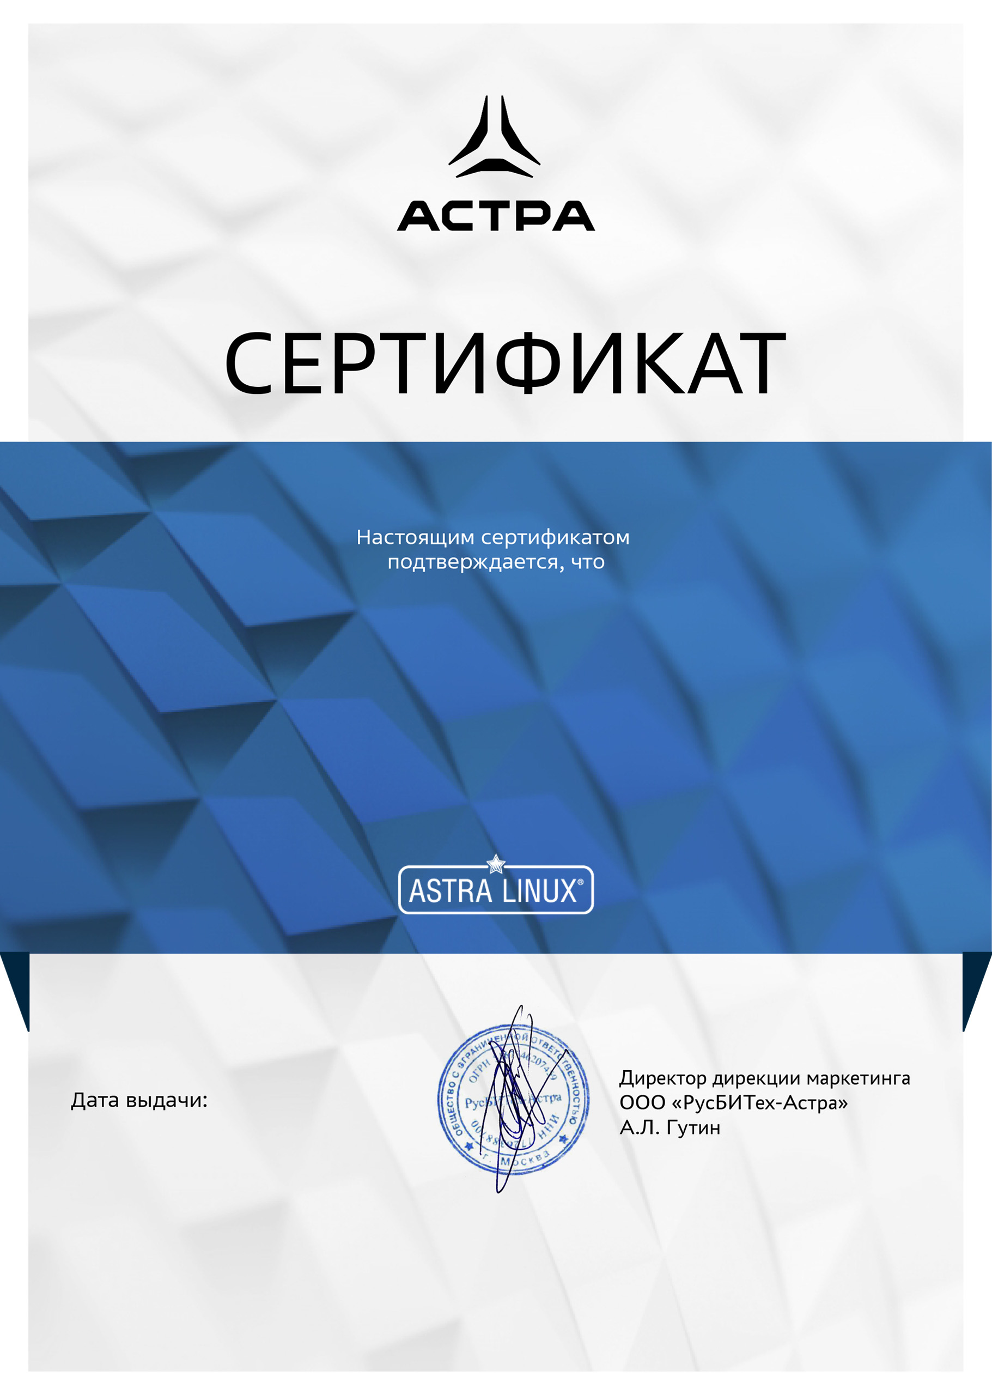
ААК77 №000567
Крылов Роман Андреевич
прошёл обучение по курсу
AL-1703 "Расширенное администрирование ОС
Astra Linux Special Edition 1.7"
в объёме 40 академических часов
01.03.2024

